Slide 1
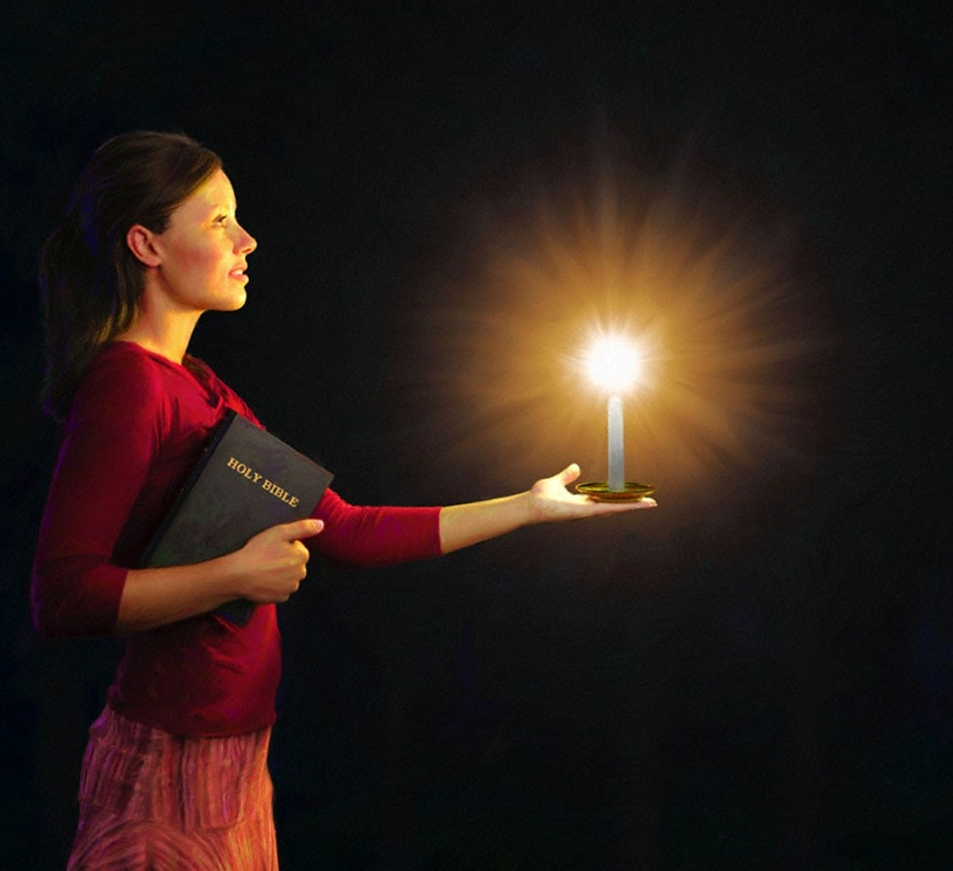
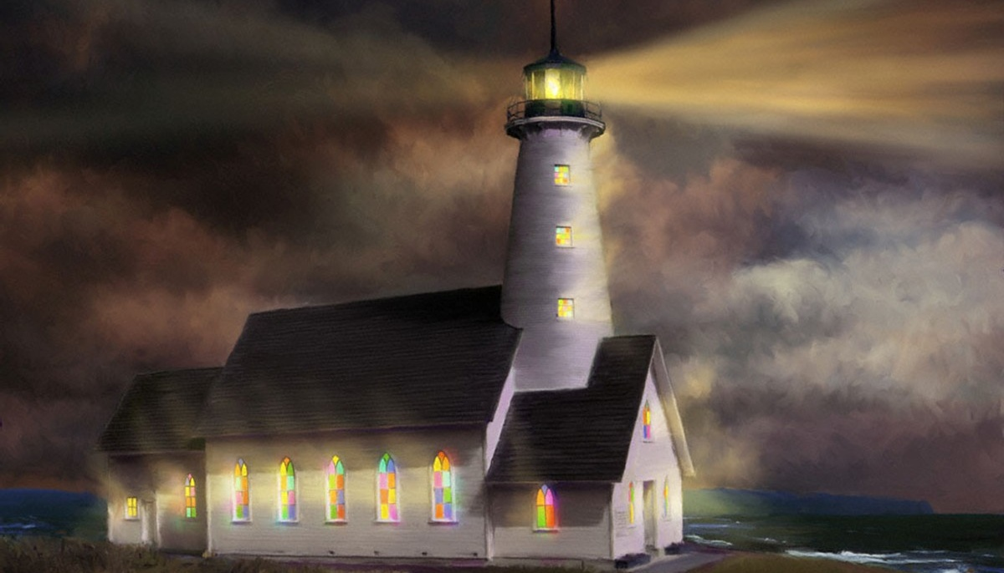

Lekce 5 od 25. do 31. ledna 2024
„JAKO HVĚZDY, KTERÉ OSVĚCUJÍ SVĚT“

Slide 2
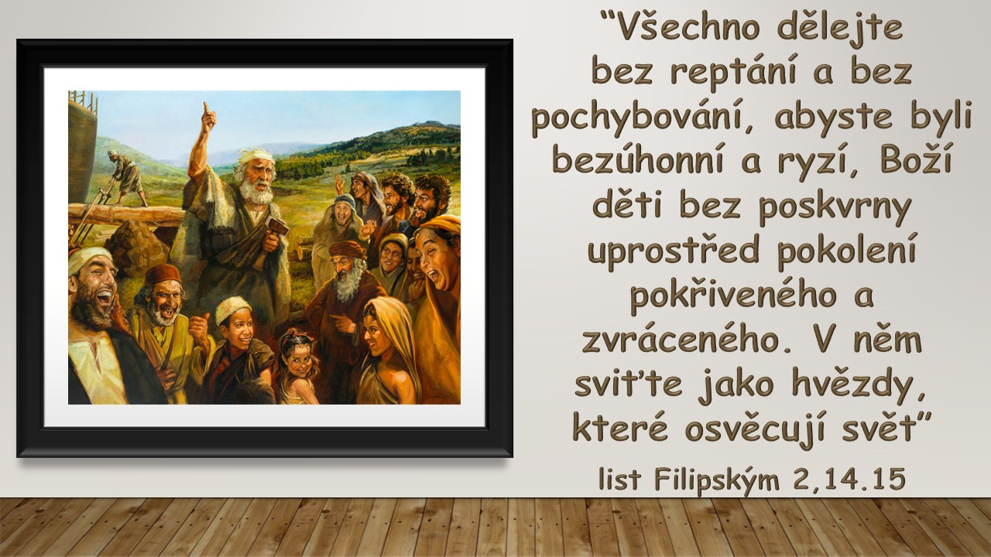
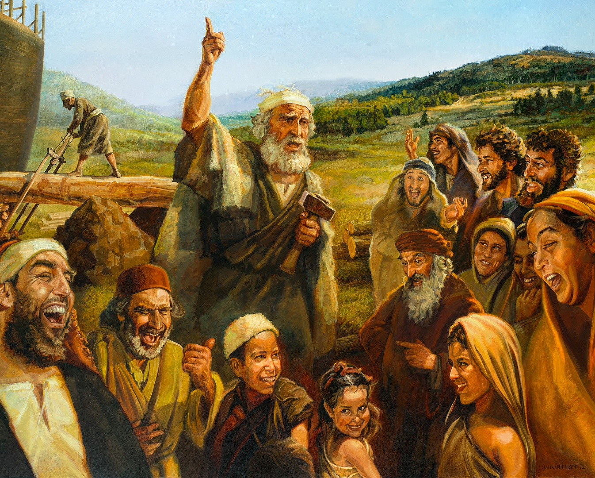
“Hagan todo sin queja ni discusión, para que sean irreprensibles y sencillos, hijos de Dios sin culpa en medio de una generación torcida y perversa, en la cual ustedes resplandecen como luces en el mundo”
Filipenses 2:14,15

Slide 3
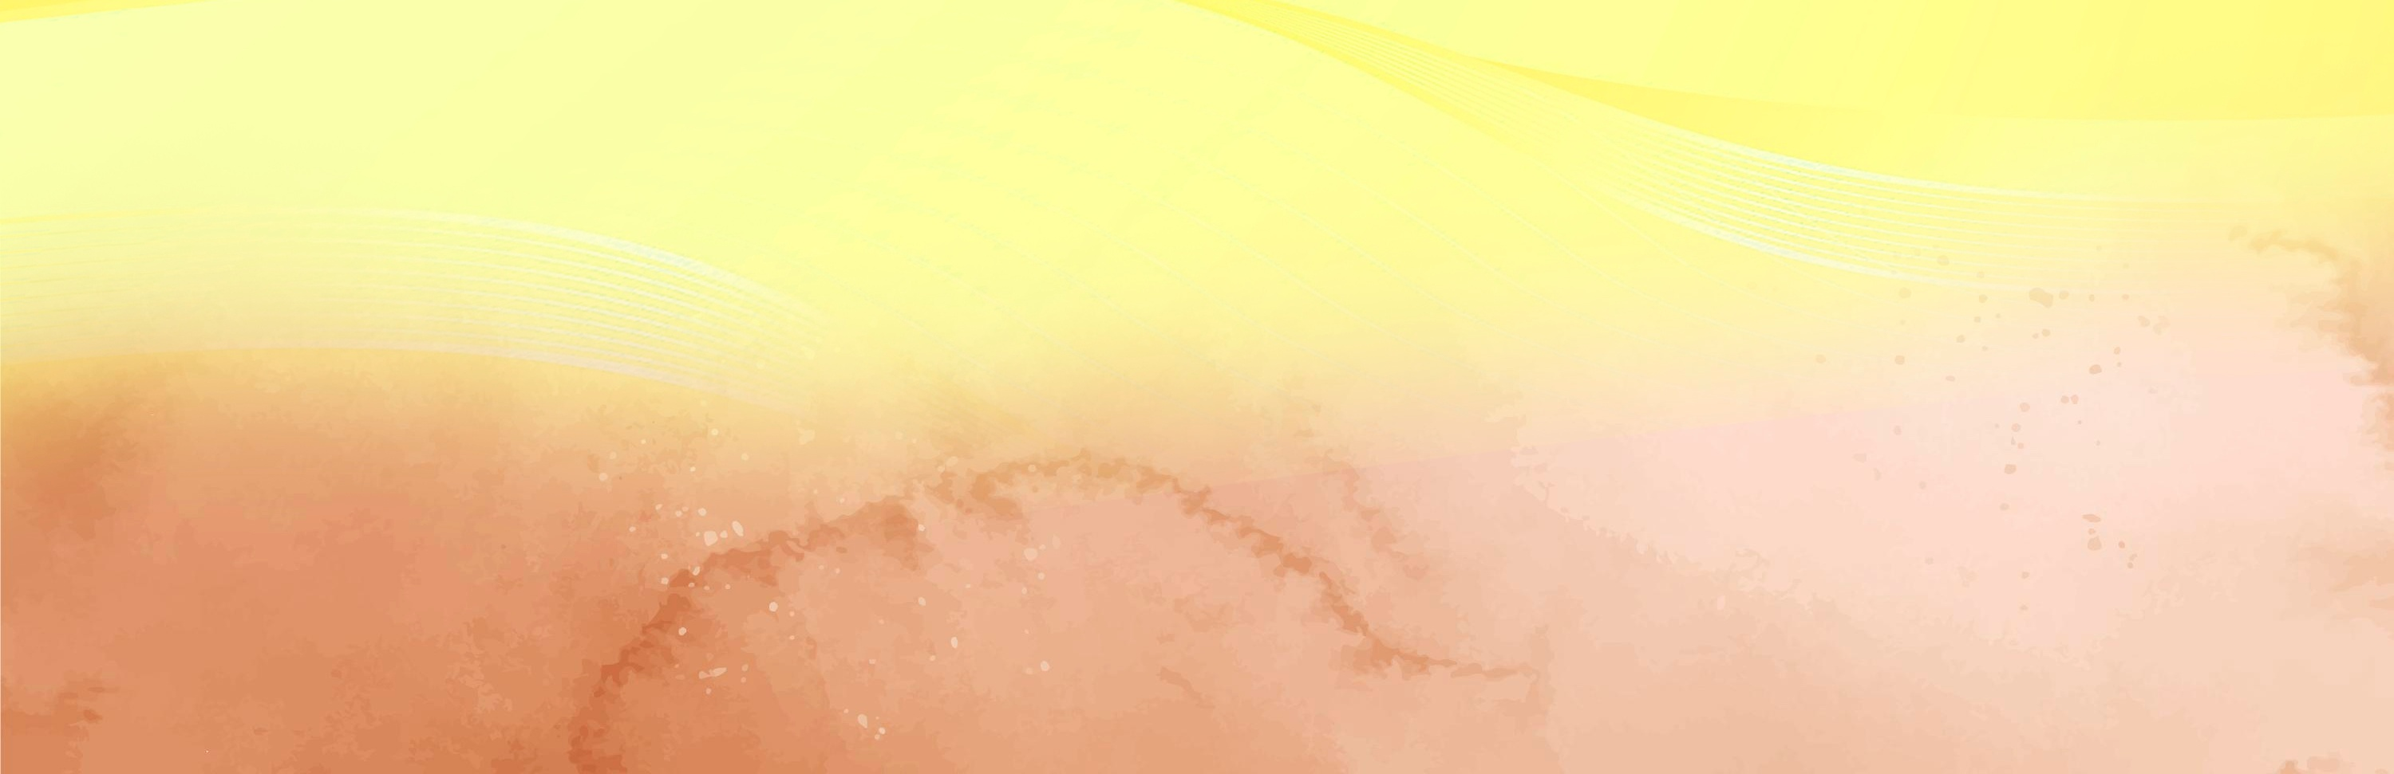
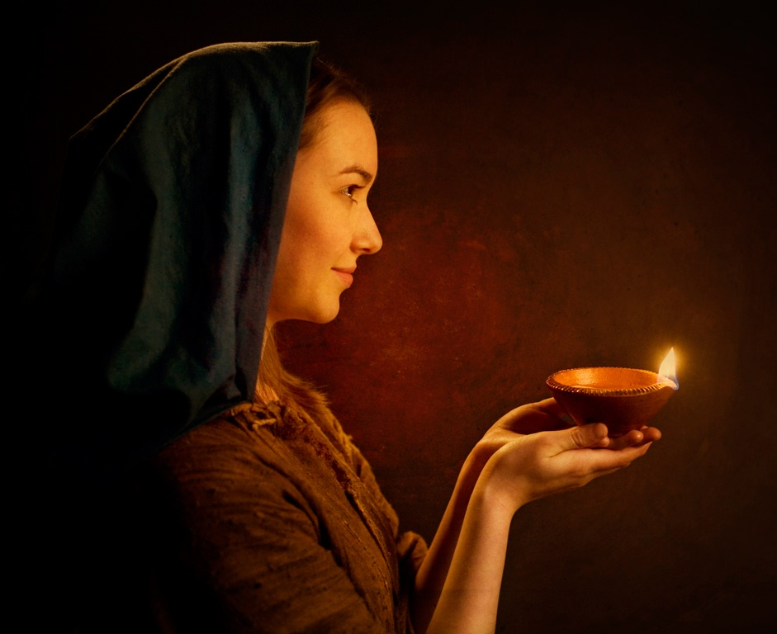



"Ať tvé světlo tak září před lidmi, aby viděli tvé dobré skutky a oslavovali Otce svého, jenž je na nebesích" (Matouš 5,16).
V listu Filipským 2,12-18 můžeme číst pavlovskou verzi tohoto Ježíšova přikázání.
Žijeme ve světě, kde je Boží zákon neustále pošlapáván a křesťané, kteří chtějí sloužit Bohu tím, že podle něj žijí, jsou světla, která září ve tmě.
Proměna osobnosti:
  Uvádějte ve skutek své spasení (list Filipským 2,12-13)
  Světlo v temném světě (list Filipským 2,14-16)
  Živá oběť (list Filipským 2,17-18)
Vzácné příklady
  Timoteus – osvědčený charakter (Filipským 2,19-24)
  Epafroditus – takových lidí si važte (list Filipským 2,25-30)

Slide 4
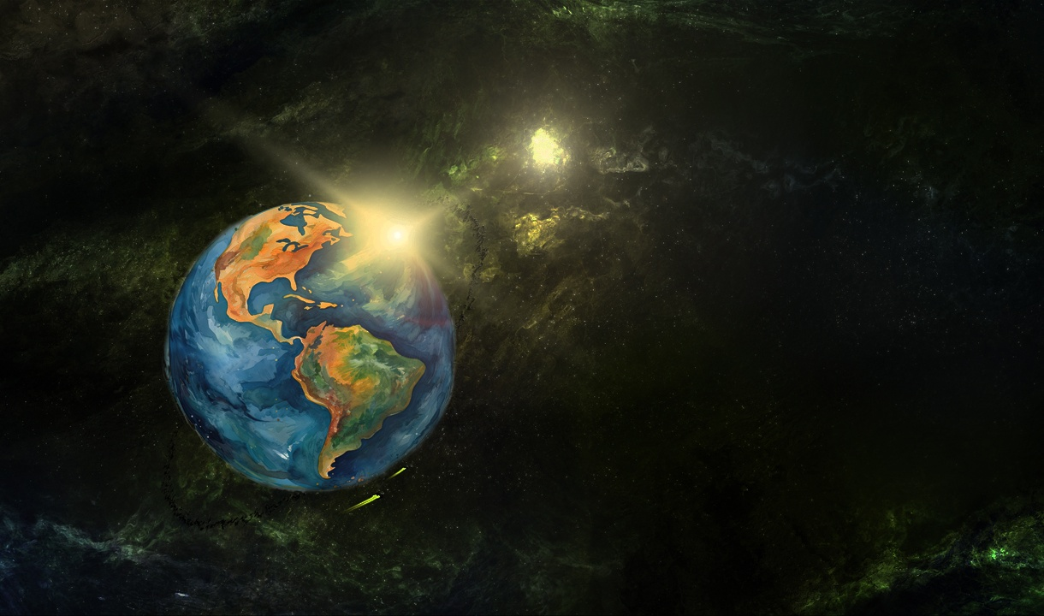
PROMĚNA OSOBNOSTI

Slide 5




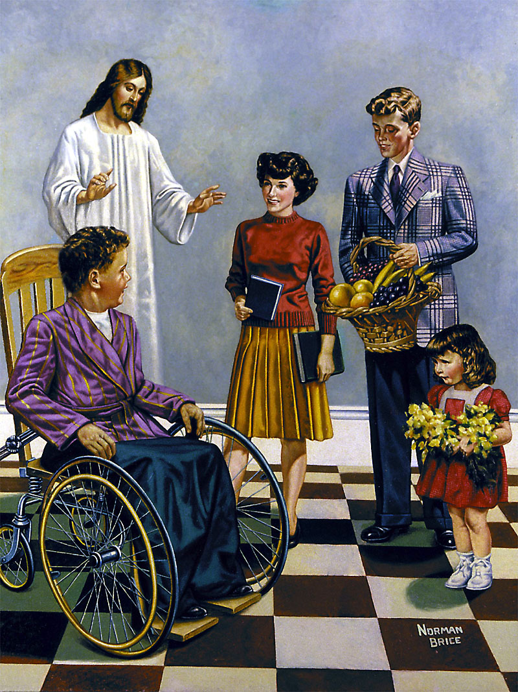
UVÁDĚJTE VE SKUTEK SVÉ SPASENÍ
“Neboť je to Bůh, který ve váš působí, že chcete i činíte, co se mu líbí” (list Filipským 2,13)
Po mistrovském popisu ponížení a povýšení Ježíše Pavel přidává výraz "proto". To znamená, že protože Ježíš se pokořil a byl povýšen tak, že " k slávě Boha Otce každý jazyk vyzná, že Ježíš Kristus jest Pán" (list Filipským 2,11), my filipští věřící (a tím pádem i všichni) s tím musíme něco udělat.
Naším prvním úkolem je najít spásu "s bází a chvěním (list Filipským 2,12). Pokud je Bůh ten, kdo nás zachraňuje (list Titovi 2,11), proč bychom se o něj měli starat?
Strach a třes jsou výrazy používané synonymem služby Bohu (Žalm 2,11). Proto Pavel zdůrazňuje, že je to Bůh, kdo v nás vyvolává touhu konat dobro a dává nám sílu to konat (list Filipským 2,13).

Slide 6


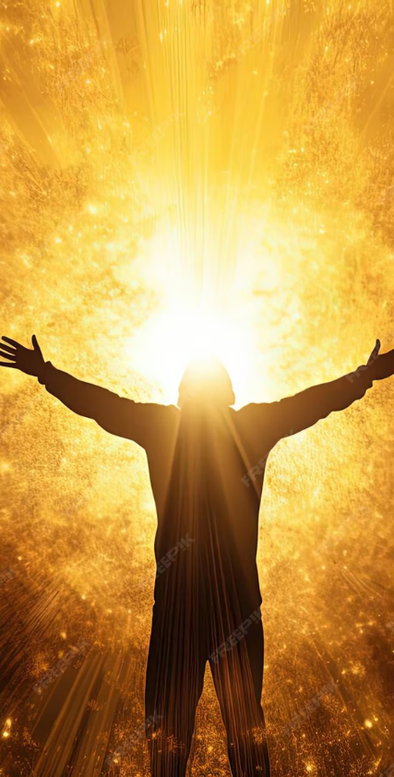
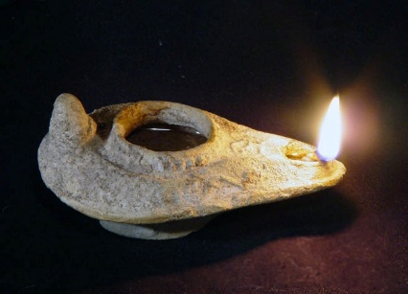
SVĚTLO V TEMNÉM SVĚTĚ
“… abyste byli bezúhonní a ryzí, Boží děti bez poskvrny uprostřed pokolení pokřiveného a zvráceného. V něm sviťte jako hvězdy, které osvěcují svět” (list Filipským 2,15)
Pavel navrhuje tři aspekty, které umožní věřícím zazářit ve světě:
Udržoujte jednotu (list Filipským 2,14)
Když spolupracujeme, neměly by mezi námi docházet drby, kritika, rivalita ani hádky
Chovejte se bezúhonně (list Filipským 2,15)
Poslouchat našeho Otce v jednoduchosti je ostrým kontrastem ke zle a rozmařilosti, která kolem nás existuje
Buďte věrní Božímu slovu (list Filipským 2,16)
Naše jednání a myšlení musí být v souladu s tím, co učí Bible
Kde je tma největší, tam světlo září jasněji. Ve světě, kde je Bůh systematicky odmítán, musí křesťané zářit světlem Krista.

Slide 7




ŽIVÁ OBĚŤ
“Ale i kdybych měl skropit krví oběť a službu, kterou Bohu přináším, totiž vaši víru, raduji a spoluraduji se s vámi se všemi” (list Filipským 2,17)
Ačkoliv Pavel očekával propuštění, existovala možnost, že bude odsouzen. Tuto možnost prezentuje jako „skropení krve oběti" (list Filemonovi 2,17).
Oběť spočívala v polití oběti, která byla přinesena, tekutinou (2. Mojžíšova 29,39-40). V tomto případě byla obětí Filipanů.
Zemřou Filipští? Určitě ne. Jeho oběť spočívala v „pravé bohoslužbě". Byla to živá oběť, oběť, kterou musíme všichni obětovat Bohu (list Římanům 12,1).
Pavel neměl problém zemřít, protože jeho svědectví by dodalo ještě větší sílu věřícím, kteří už byli věrnými svědky evangelia, mluvili o něm odvážně a chovali se jako hodní Boží děti.

Slide 8
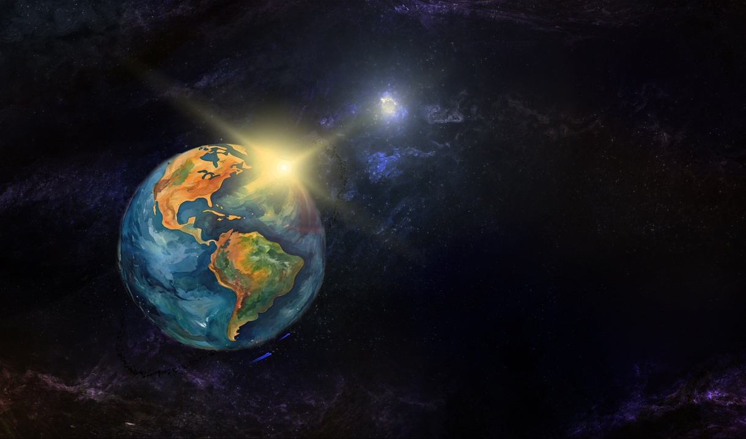
VZÁCNÉ PŘÍKLADY

Slide 9

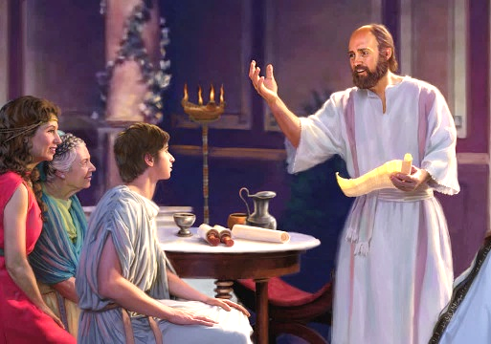


TIMOTEUS
“O Timoteovi dobře víte, jak se osvědčil, když se mnou jako syn s otcem sloužil evangeliu” (list Filipským 2,22)
Timoteus byl aktivním spolupracovníkem Pavla a spoluautorem šesti listů (2. listu Korintským, listu Filipským, listu Koloským, 1. listu Tersalonickým, 2. listu Tesalonickým a Filemonovi) Byl to sám Pavel, kdo si ho vybral za e-vangelistu (Skutky 16,1-3). Co na tom mladíkovi Paul viděl tak zvláštního?
Za prvé, že všichni "byli dobrými svědky o něm." Jeho platnost pro službu byla potvrzena prorockým slovem (1. ilst Timoteovi 1,18). Jako mladý muž ho Pavel vnímal jako syna (1. list Timoteovi 1,2; 4,12). Timoteus se k Pavlovi choval s úctou a náklonností, jakou má syn ke svému otci (list Filipským 2,22).
Pavel ho považoval za účinného pracovníka stejně jako sebe (1. list Korintským 16,10). Svěřil mu dohled nad několika sbory, například v Korintu (1. list Korintským 4,17), ve Filipech (list Filipským 2,19) a v Tesalonice (1. list Tesalonickým 3.2). Také byl vězněn jako Pavel (list Židům 13,23).

Slide 10

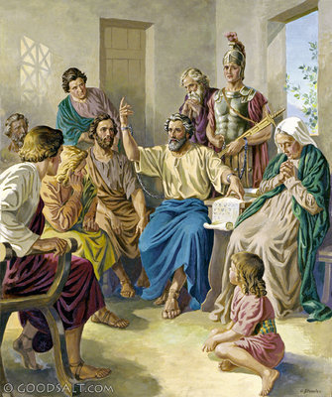


“Za nutné jsem však uznal poslat k vám Epafrodita, svého bratra, spolupracovníka i spolubojovníka, kterého jste vyslali, aby mi posloužil v tom, co jsem potřeboval” (list Filipským 2,25)
EPAFRODITUS
Když se Filipští dozvěděli, že Pavel je uvězněn v Římě, rozhodli se mu poslat pomoc, aby se mohl postarat o své potřeby (placení nájmu, jídla, oblečení...) Epafroditus byl pověřen, aby tuto pomoc přinesl apoštolovi (list Filipským 4,18; 2,25).
Epafroditus se neomezoval jen na pomoc, ale doprovázel Pavla, pomáhal mu v jeho potřebách a spolupracoval s ním na šíření evangelia.
Ve své horlivosti pro evangelium riskoval vlastní život a vážně onemocněl (list Filipským 2,27, 30). Když to Filipané slyšeli, začali se o něj obávat. To byl hlavní důvod, proč se Pavel rozhodl poslat ho k předání dopisu (list Filipským 2,26.28).
Pavel žádá, aby "ctěli ty, kteří jsou jako on" (list Filipským 2,29). Epafroditus byl bezpochyby věrný křesťan.

Slide 11

“Zatímco Ježíš, náš přímluvce, za nás prosí v nebi, Duch svatý v nás působí chtění pro svou dobrou vůli. Celé nebe se zajímá o spásu věřícího. Jaký máme tedy důvod pochybovat, že nám Pán chce pomoci, a že nám pomůže? Pokud učíme lidi, musíme mít i my sami životně důležité spojení s Bohem. Duchem i slovem bychom měli být pramenem pro druhé, protože Kristus je v nás pramenem vody, který vytryská do věčného života. Smutek a zármutek mohou zkoušet naši trpělivost a víru, ale jas Neviditelné Přítomnosti bude s námi; proto musíme skrýt své já za Ježíšem”
(E. G. W.: Ye Shall Receive Power strana 351 – neautorizovaný překlad: Ivo Kapec)

